Slide 1

ارائه سرمایه‌گذاری
آروم‌شو
سلامت روزمره، ساده و در دسترس
AROO
تاریخ: بهمن ۱۴۰۴
تماس: aroomesho.startup@email.com

Slide 2






مدیریت مشکلات سلامتی روزمره، یک تجربه پراکنده و گیج‌کننده است
جستجوی آنلاین
اطلاعات ضد و نقیض و غیرقابل اعتماد که منجر به افزایش اضطراب می‌شود.
مشاوره‌های غیرعلمی
تکیه بر توصیه‌های اطرافیان و ریسک استفاده از راه‌حل‌های نامناسب.
خرید اشتباه دارو
مراجعه به داروخانه بدون مشاوره تخصصی و خرید داروهای غیرضروری.
اتلاف منابع درمانی
مراجعه به پزشک برای مسائل جزئی و اشغال ظرفیت سیستم درمانی.
نتیجه نهایی: فرآیندی پر از استرس و بی‌اعتمادی برای مسائلی که باید ساده حل شوند.

Slide 3

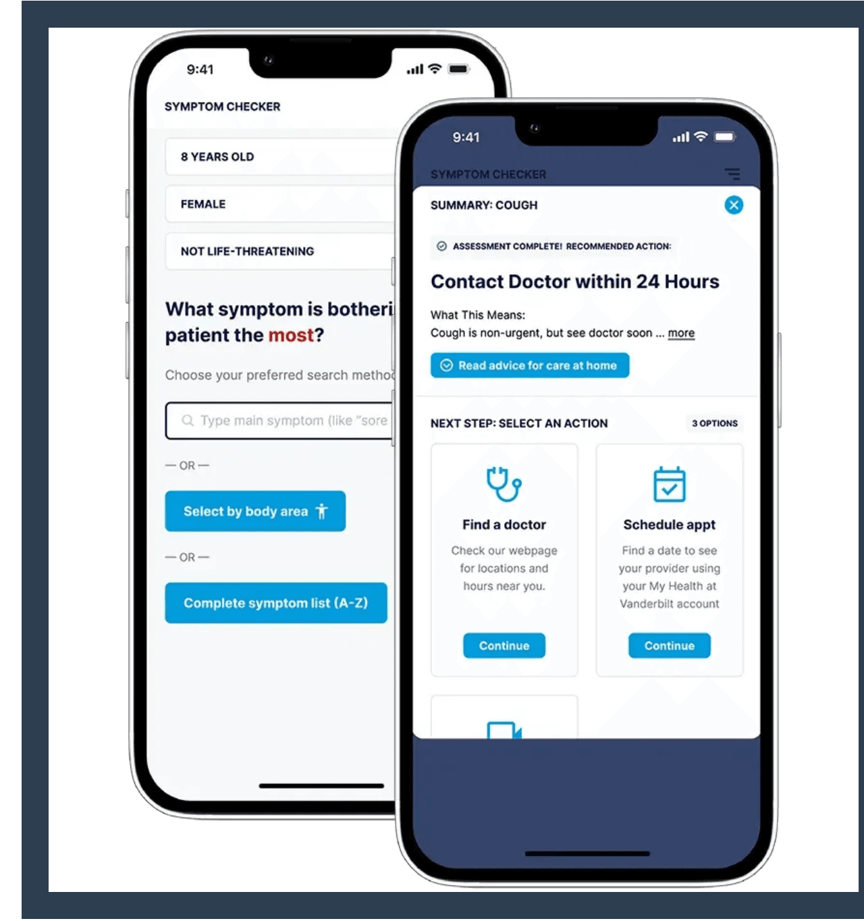



آروم‌شو: راهنمای هوشمند و یکپارچه شما برای سلامت روزمره
ارزیاب هوشمند علائم
ورود علائم و پیشنهادهای مبتنی بر پروتکل‌های علمی.
محصولات گیاهی معتبر
دسترسی به دمنوش‌ها و مکمل‌های تایید شده.
محتوای آموزشی تخصصی
مقالات و ویدیوهای کوتاه آموزشی.
ارزش اصلی: یک مسیر درمانی کم‌خطر و قابل اعتماد برای مشکلات رایج.

Slide 4
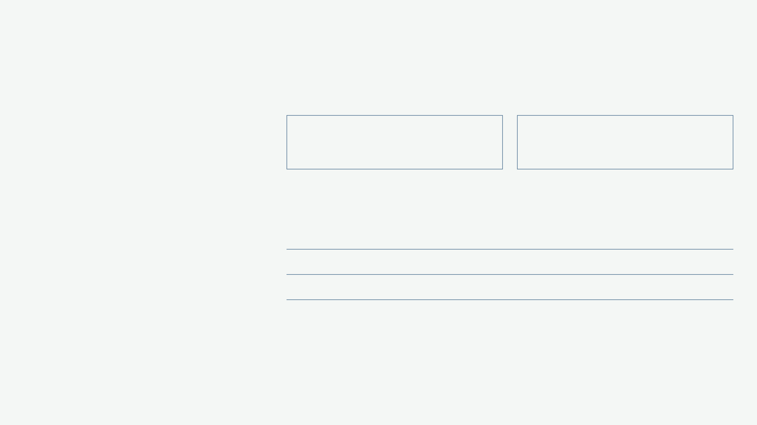
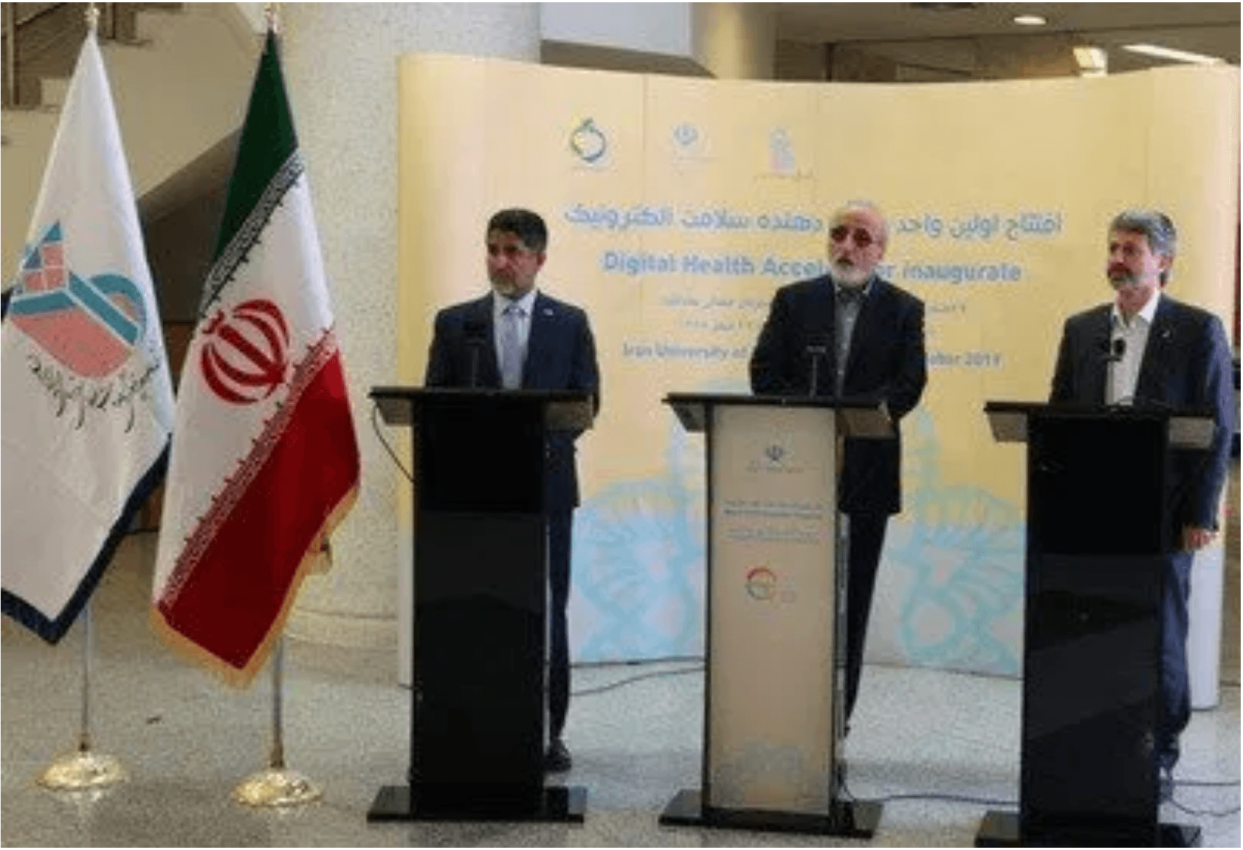
ما یک بازار بزرگ، رو به رشد و تشنه نوآوری را هدف گرفته‌ایم
۴.۶٪ CAGR
۱۵.۲ میلیارد دلار
نرخ رشد سالانه مرکب
بازار سلامت ایران (۲۰۲۴)
توضیحات
اندازه
بخش بازار
جمعیت شهری ۱۸ تا ۵۵ سال با مشکلات سلامتی عمومی.
۵۰ میلیون
TAM
کاربران فعال اینترنت جویای خدمات سلامت دیجیتال.
۱۵ میلیون
SAM
هدف‌گذاری جذب کاربر فعال در ۳ سال اول فعالیت.
۵۰۰,۰۰۰
SOM

Slide 5
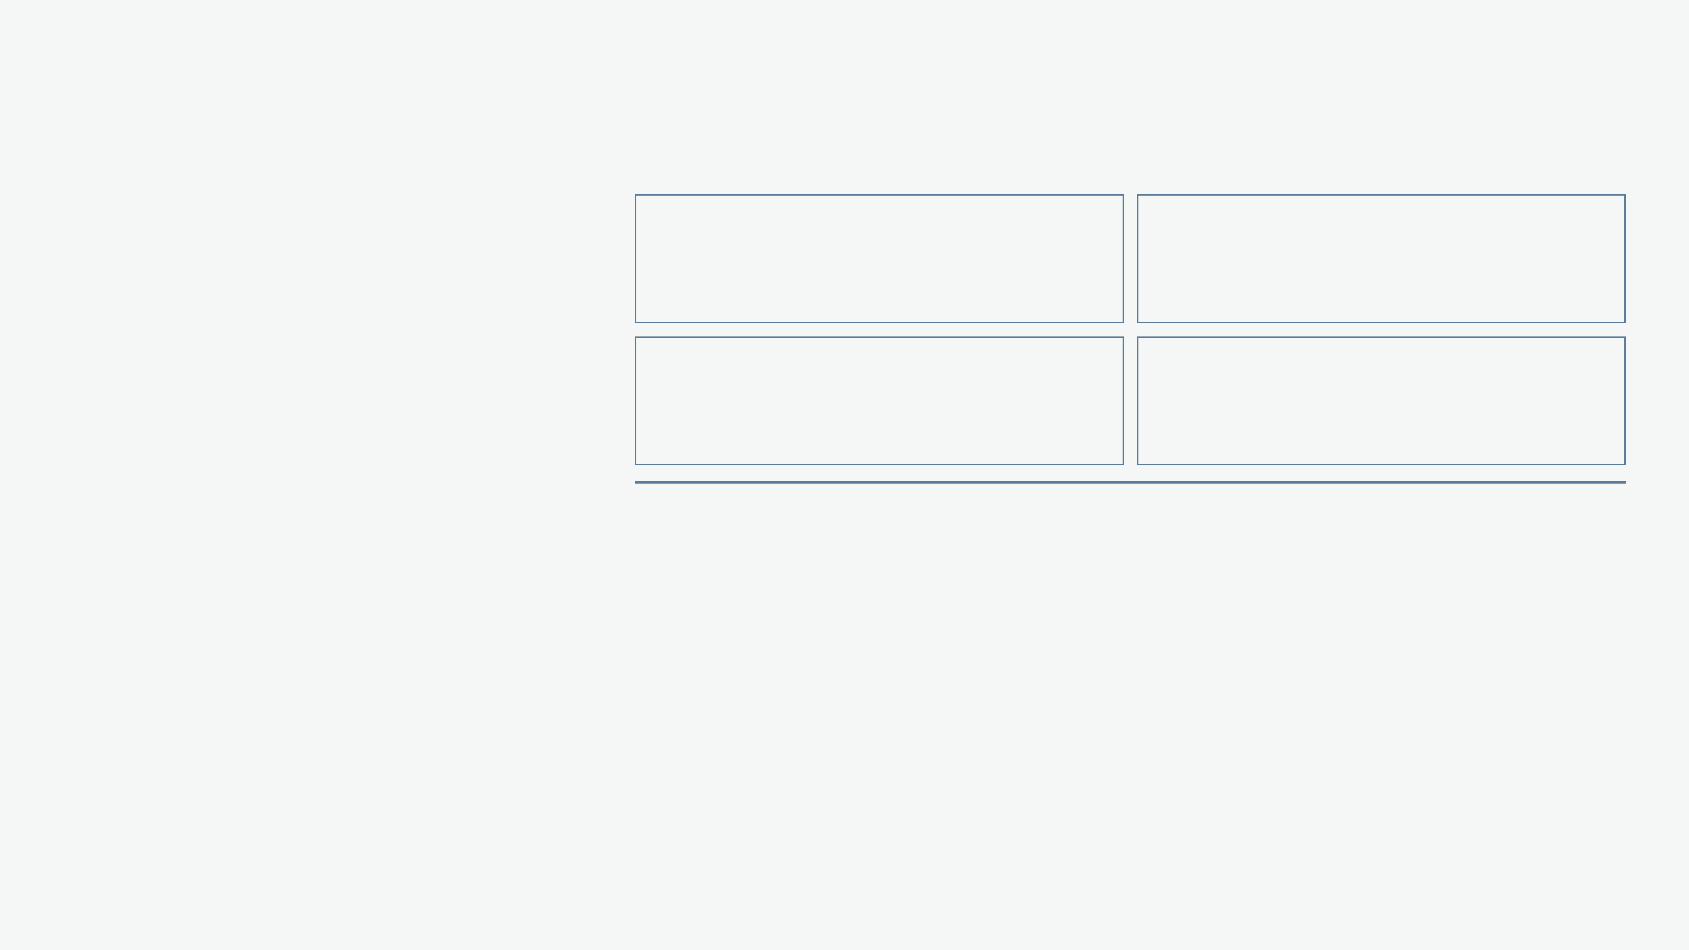
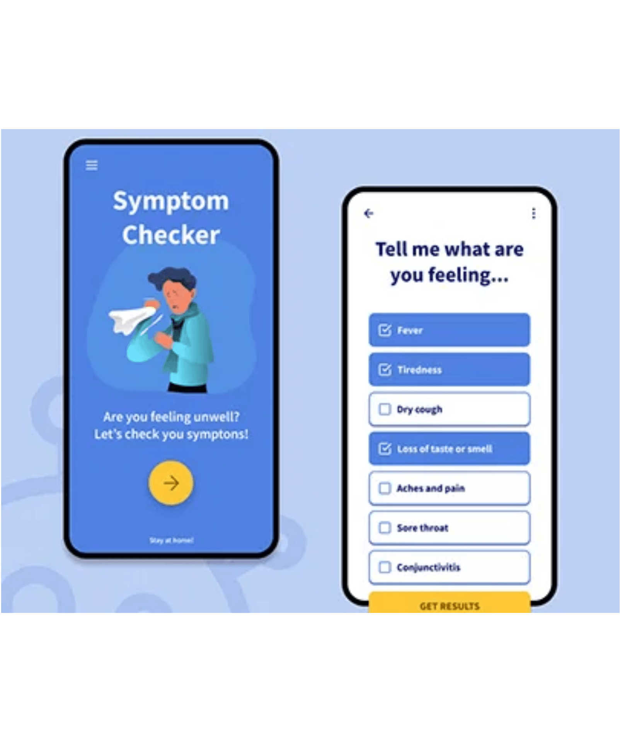



یک تجربه کاربری ساده و یکپارچه برای مدیریت سلامت
فروشگاه آنلاین تخصصی
موتور توصیه‌گر هوشمند
عرضه محصولات گیاهی و مکمل‌های دارای مجوز با انتخاب دقیق متناسب با نیاز کاربر.
استفاده از الگوریتم‌های یادگیری ماشین برای پیشنهاد راهکارهای مرتبط بر اساس علائم کاربر.
ماژول مشاوره آنلاین
کتابخانه محتوای علمی
امکان ارتباط سریع و مستقیم با مشاوران سلامت و پزشکان عمومی برای راهنمایی بیشتر.
مقالات و ویدیوهای آموزشی تهیه شده توسط تیم پزشکی به زبان ساده و کاربردی.
نقشه راه آینده (Roadmap)
فاز ۳: توسعه اپلیکیشن موبایل (iOS & Android)
فاز ۲: یکپارچه‌سازی با گجت‌های پوشیدنی
فاز ۱: شخصی‌سازی پیشرفته با هوش مصنوعی

Slide 6

اعداد اولیه ما نشان‌دهنده علاقه واقعی بازار به آروم‌شو است
۲۵٪
۲,۵۰۰+
نرخ رشد ماهانه
کاربران ثبت‌نام شده
افزایش جذب کاربران
در ۳ ماه اول
۱۲٪
۱۵ میلیون
نرخ تبدیل (Conversion)
درآمد ماهانه (تومان)
بازدیدکننده به ثبت‌نام
فاز اولیه
"بالاخره جایی برای پرسیدن سوالاتم و گرفتن راهنمایی بود. خرید هم راحت بود."
- کاربر آروم‌شو

Slide 7

مدل درآمدی متنوع و مقیاس‌پذیر برای تضمین پایداری مالی
سهم
توضیحات
جریان درآمدی
اقتصاد واحد (Unit Economics)
۶۵٪
دریافت ۲۰٪ سهم از فروش محصولات گیاهی و OTC.
کمیسیون فروش
۱۸۰,۰۰۰ تومان
۲۵,۰۰۰ تومان
۱۵٪
خدمات اختصاصی و برنامه‌های سلامت شخصی‌سازی شده.
اشتراک پرمیوم
۱۰٪
هزینه ثابت برای هر جلسه مشاوره با متخصصان سلامت.
مشاوره آنلاین
ارزش طول عمر مشتری (LTV)
هزینه جذب هر کاربر (CAC)
۱۰٪
تبلیغات هدفمند و بسته‌های سلامت برای سازمان‌ها.
همکاری‌های B2B
۳ ماه
۷.۲
دوره بازگشت سرمایه جذب
نسبت LTV / CAC
این مدل به ما اجازه می‌دهد تا با رشد کاربران، درآمد را به صورت غیرخطی افزایش دهیم.

Slide 8







استراتژی چندکاناله و مبتنی بر داده برای جذب ۱۰۰,۰۰۰ کاربر
فاز ۳: مقیاس‌پذیری و وفاداری
فاز ۲: جذب کاربر هدفمند
فاز ۱: ایجاد آگاهی و اعتماد
ماه‌های ۱۰ تا ۱۲
ماه‌های ۵ تا ۹
ماه‌های ۱ تا ۴
برنامه ارجاع
تبلیغات دیجیتال
بازاریابی محتوا
تشویق کاربران به دعوت از دوستان با ارائه اعتبار و خدمات ویژه.
کمپین‌های هدفمند در گوگل و شبکه‌های اجتماعی برای تبدیل.
تولید مقالات و ویدیوهای آموزشی با تمرکز بر سئو برای جذب ترافیک ارگانیک.
بازاریابی بازگشتی
همکاری با اینفلوئنسرها
رسانه‌های اجتماعی
استفاده از ایمیل و نوتیفیکیشن برای شخصی‌سازی تجربه کاربران.
همکاری با چهره‌های معتبر حوزه سلامت برای معرفی آروم‌شو.
فعالیت مستمر با محتوای تعاملی و آموزشی.
هدف کلیدی:۲۰,۰۰۰ بازدید ماهانه و ۱۰,۰۰۰ دنبال‌کننده
هدف کلیدی:۱۰۰,۰۰۰ کاربر فعال و ضریب ویروسی ۰.۳
هدف کلیدی:۵۰,۰۰۰ کاربر ثبت‌نام شده با CAC زیر ۳۰ ت

Slide 9

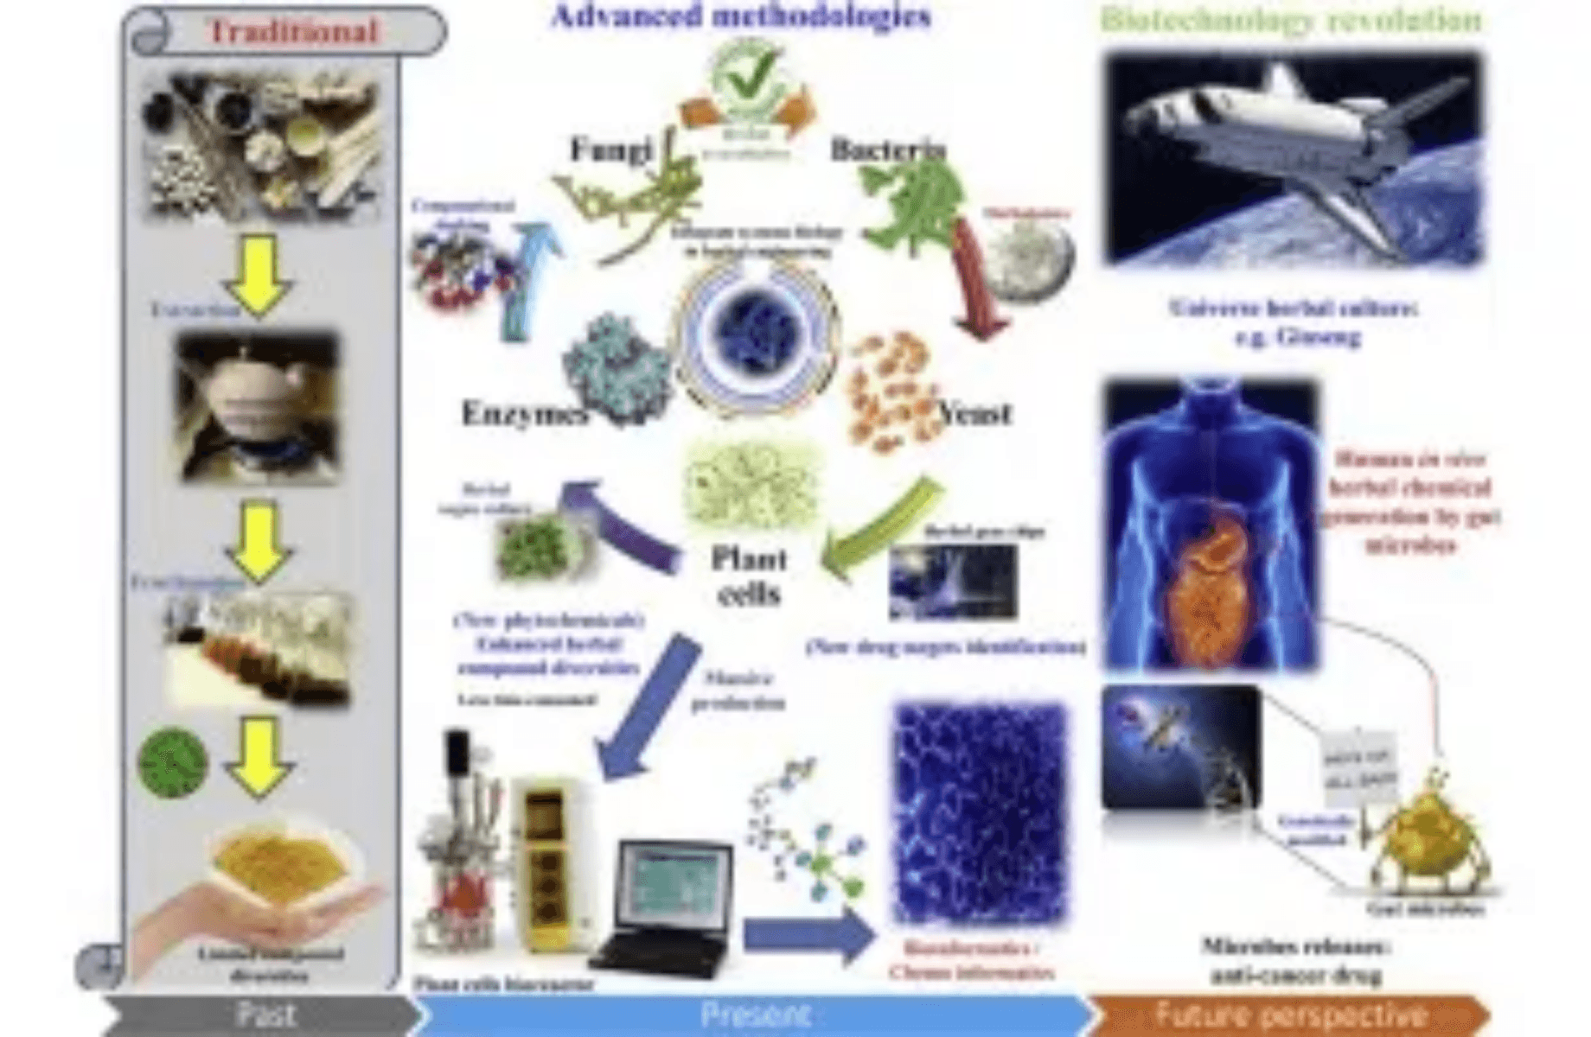

تمایز آروم‌شو در تمرکز بر نیازهای نادیده گرفته شده بازار
جایگاه آروم‌شو
نقاط ضعف
تمرکز اصلی
رقیب
راهنمای خط اول
فرآیند سنگین برای مسائل خفیف
بیماری‌های جدی
پلتفرم‌های نوبت‌دهی
رویکرد مسئله‌محور
عدم ارائه مشاوره یکپارچه
فروش دارو
داروخانه‌های آنلاین
منبع علمی معتبر
اطلاعات غیرقابل اعتماد
دسترسی به اطلاعات
جستجوی گوگل
ترکیب علم و طبیعت
-
سلامت روزمره
آروم‌شو
تجربه یکپارچه
علم و طبیعت
اتصال هوشمند علائم به محتوا و محصولات مرتبط.
ترکیب استانداردهای مدرن پزشکی با طب گیاهی معتبر.

Slide 10

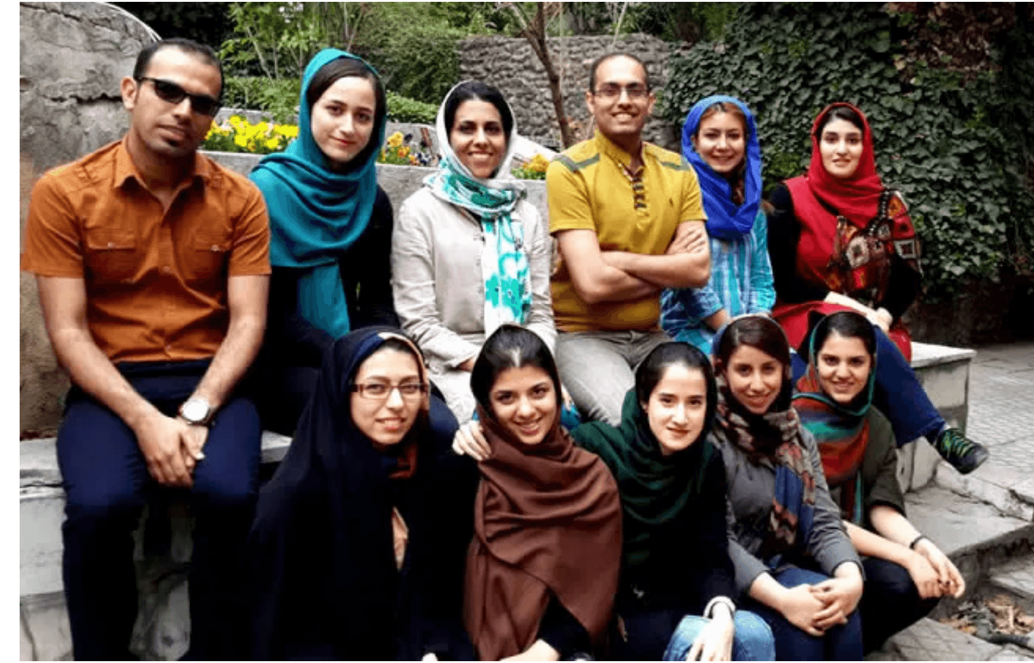



تیمی با ترکیبی منحصر به فرد از دانش پزشکی، فنی و محصول
رضا محمدی
دکتر علی رضایی
سارا احمدی
مدیر فنی (CTO)
مدیر پزشکی (Medical Director)
مدیرعامل و بنیان‌گذار (CEO)
متخصص هوش مصنوعی و سیستم‌های توصیه‌گر.
مسئول نظارت بر محتوای علمی و پروتکل‌های درمانی.
۷ سال تجربه در توسعه استارتاپ‌های سلامت دیجیتال و مدیریت محصول.
مشاوران و تخصص‌های کلیدی
متخصص رشد (Growth)
مشاور حقوقی سلامت
متخصص داروسازی گیاهی

Slide 11

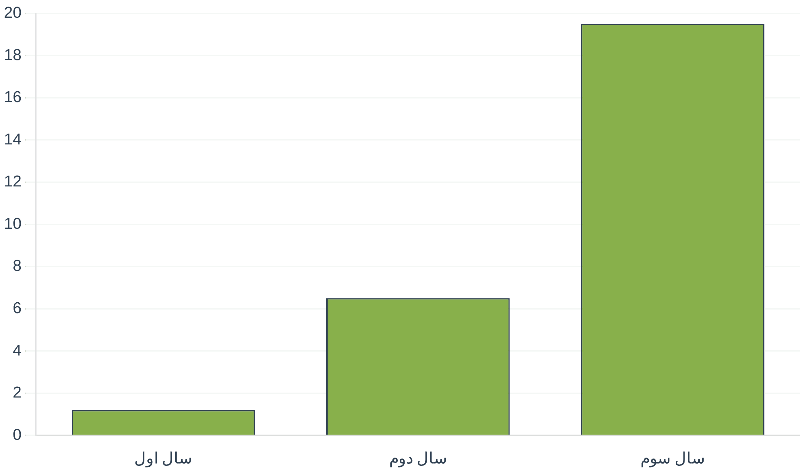
مسیر روشن برای رسیدن به درآمد ۱۹.۵ میلیارد تومانی در سال سوم
شاخص‌های کلیدی مالی
پیش‌بینی درآمد سالانه (میلیارد تومان)
۶۵٪
حاشیه سود ناخالص
۲۸٪
حاشیه سود EBITDA (سال ۳)
ماه ۱۸
نقطه سر به سر (Break-even)
۲.۴ میلیارد
هزینه عملیاتی (سال ۱)
۲۰۰٪+
نرخ رشد سالانه (YoY)
اعداد بر اساس مدل مالی جامع و با فرض جذب سرمایه در فاز اول محاسبه شده‌اند.

Slide 12








درخواست سرمایه برای تسریع رشد و توسعه
۵ میلیارد تومان
عملیات و زیرساخت
محتوا و تیم پزشکی
بازاریابی و جذب
توسعه محصول
۳۰٪ (۱.۵ میلیارد تومان)
۴۰٪ (۲ میلیارد تومان)
۱۵٪ (۷۵۰ میلیون تومان)
۱۵٪ (۷۵۰ میلیون تومان)
کمپین‌های دیجیتال، همکاری با اینفلوئنسرها و استراتژی‌های رشد ویروسی.
توسعه اپلیکیشن موبایل، بهبود موتور هوش مصنوعی و یکپارچه‌سازی با گجت‌ها.
هزینه‌های جاری، زیرساخت‌های ابری و توسعه تیم پشتیبانی مشتریان.
تولید محتوای ویدیویی تخصصی و گسترش شبکه مشاوران سلامت.
با ما در تماس باشید
۰۲۱-۱۲۳۴۵۶۷۸
invest@aroomesho.ir
www.aroomesho.ir

